Slide 1

南京邮电大学
基于Spring Boot的农产品产地直销交易平台
AGRITRADE
商品智能推荐与价格预测系统
答辩人：应锋
指导教师：师晓晔
专 业：网络工程
学 号：B22080118
2026年5月

Slide 2
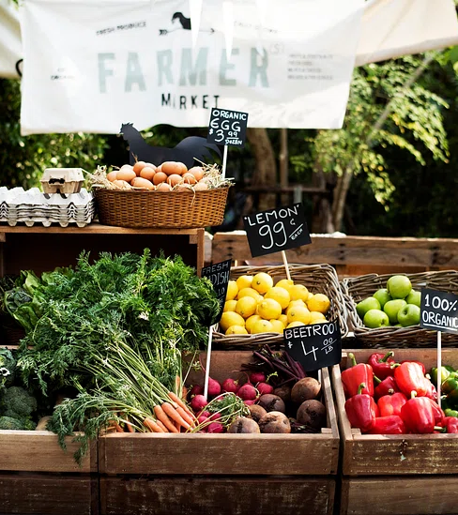
CONTENTS
01 研究背景与目标
05 算法验证与效果
目录
02 系统架构设计
06 总结与展望
03 后端核心实现
04 前端核心实现

Slide 3
研究背景
系统架构
后端实现
前端实现
算法验证
总结展望
研究背景与目标
产业背景
农产品流通存在供需信息不对称、产销对接难等问题。消费者难以获取优质农产品，农户常遭遇"卖难""价低"困境。
平台核心功能
产地直销交易
农户直发消费者，缩短流通环节
技术背景
Spring Boot + Vue 3 前后端分离架构成熟，XGBoost梯度提升树在推荐与预测任务中表现优异。
智能商品推荐
基于XGBoost的个性化推荐排序
价格预测分析
时序回归预测未来价格走势
研究目标
构建产地直销平台，集成智能推荐与价格预测，降低消费者筛选成本，辅助农户科学定价。
商品溯源查询
全生命周期追溯信息展示
03

Slide 4
研究背景
系统架构
后端实现
前端实现
算法验证
总结展望
系统总体架构
采用前后端分离B/S架构，前端Vue 3 SPA，后端Spring Boot微服务集群，Gateway统一入口
04

Slide 5
研究背景
系统架构
后端实现
前端实现
算法验证
总结展望
后端微服务架构
核心业务服务
推荐微服务
预测微服务
• 用户管理（注册/登录/JWT）
• 商品管理（发布/搜索/分类）
• 购物车（增删改查/结算）
• 订单管理（7状态流转）
• 评价反馈（发表/回复）
• 系统管理（审核/权限）
• XGBoost二分类模型
• 28维特征工程
• 离线训练+在线推理
• 个性化推荐排序
• 热门/新品推荐
• 行为日志采集
• XGBoost回归模型
• 25维时序特征
• 按品类地域独立训练
• 未来7天价格预测
• 建议售价生成
• 价格走势可视化
05

Slide 6
研究背景
系统架构
后端实现
前端实现
算法验证
总结展望
后端核心功能实现
分层架构
JWT无状态认证
Controller 接收HTTP请求 / 参数校验 / 响应封装
• 登录成功后签发JWT Token
• Token含userId + username
• HMAC-SHA256签名，有效期1天
• 网关层统一解析验证
• 注解+Aspect权限校验
Service 业务逻辑 / 事务控制 / 规则校验
Repository JPA数据访问 / CRUD操作
Entity / DTO 数据映射 / 接口解耦
订单状态流转
待付款
已付款
已发货
已收货
已完成
订单创建采用事务保证数据一致：校验库存 → 计算金额 → 生成订单号 →
扣减库存 → 创建订单记录 → 保存地址快照 → 清空购物车
支持取消（恢复库存）与退款流程
06

Slide 7
研究背景
系统架构
后端实现
前端实现
算法验证
总结展望
数据库设计
MySQL 8.0 数据库 agri_direct_trade，共 22 张表，按 7 个业务域划分
业务域 | 表名
用户中心 | users, farmers, user_profiles, addresses
商品中心 | categories, products, product_images, product_trace
交易中心 | carts, cart_items, orders, order_items, payments
行为与推荐 | user_behaviors, recommendations, product_similarity
价格预测 | price_history, external_market_data, price_predictions
评价反馈 | reviews
系统支撑 | admin_users, system_logs, notifications, farmer_price_suggestions
07

Slide 8
研究背景
系统架构
后端实现
前端实现
算法验证
总结展望
前端技术架构
Vue 3
Vite
Element Plus
Pinia
Axios
五套布局组件
Pinia 状态管理
• FrontLayout 前台公开页面（首页/搜索/详情）
• UserLayout 用户中心（信息/地址/订单）
• FarmerLayout 农户中心（商品/订单/定价）
• AdminLayout 管理后台（审核/统计）
• AuthLayout 登录注册页面
• userStore Token / 用户信息 / 角色
• cartStore 购物车 / 总件数 / 总金额
• appStore 全局加载状态
前后端数据交互
工程化实践
• Axios统一封装，自动注入Token
• 10个API模块按业务域拆分
• 响应拦截器统一错误处理
• 路由懒加载，按需引入组件
• Vite构建，毫秒级冷启动
• 按需引入Element Plus组件
• @别名映射src目录
• 环境变量管理不同配置
08

Slide 9
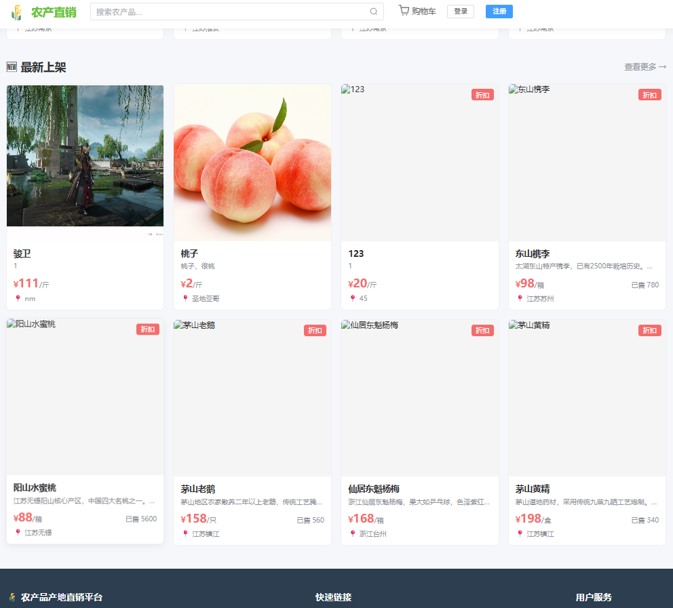
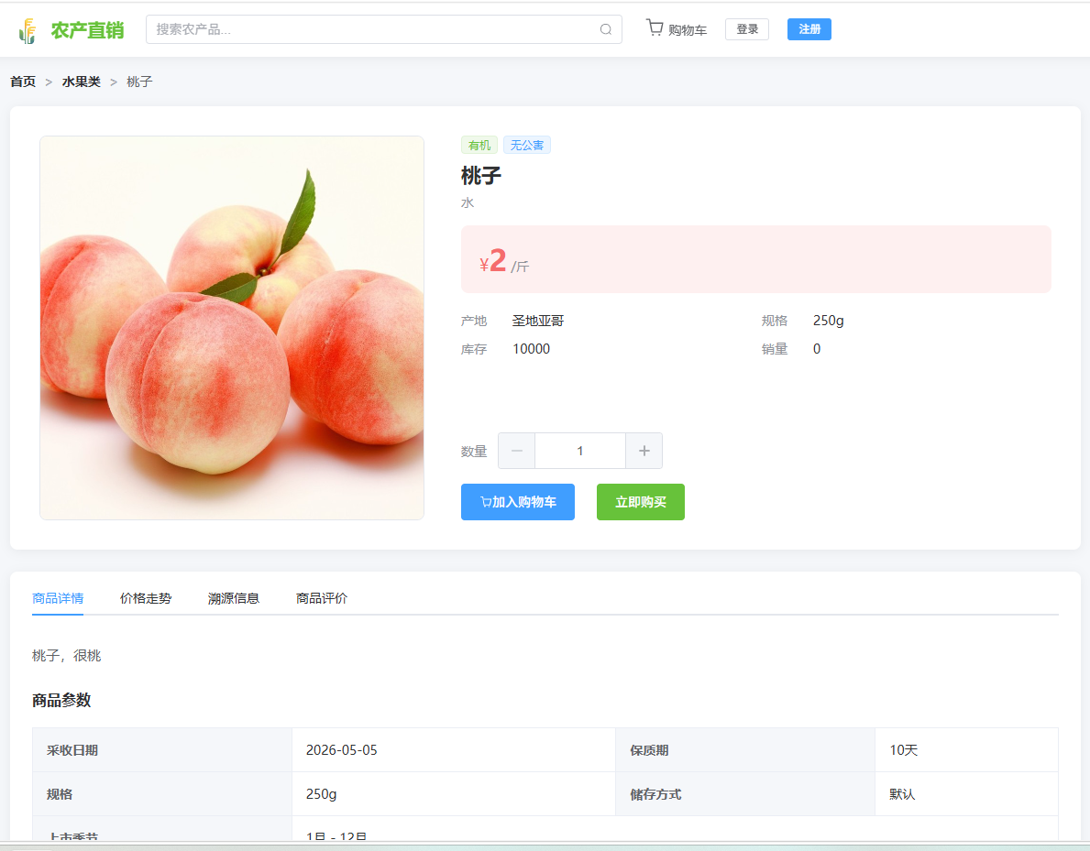
研究背景
系统架构
后端实现
前端实现
算法验证
总结展望
前端页面效果
【此处放置首页截图】
【此处放置商品详情页截图】
首页：Banner + 分类 + 推荐 + 热门 + 新品
商品详情：详情 / 价格走势 / 溯源 / 评价
09

Slide 10
研究背景
系统架构
后端实现
前端实现
算法验证
总结展望
智能推荐引擎设计
XGBoost 二分类模型：预测用户对候选商品的点击/转化概率，离线训练 + 在线推理
用户特征 5维
商品特征 10维
上下文特征 8维
交互特征 5维
• 价格敏感度
• 购买频次
• 活跃度评分
• 平均订单金额
• 偏好标签权重
• 价格 / 折扣率
• 销量 / 库存
• 保质期天数
• 当季标记
• 产地 / 标签
• 季节编码
• 地区编码
• 天气 / 气温
• 距节假日天数
• 价格敏感度×折扣率
• 购买频次×销量
• 活跃度×标签权重
• 产地/季节匹配
模型参数
在线推理流程
• 学习率：0.1，最大树深：6
• 子采样/列采样：0.8
• 迭代轮数：200，早停：20轮
• 训练数据：过去90天行为日志
• 筛选候选商品池
• 构建用户-商品特征对
• XGBoost批量预测排序
• Top-N结果写入推荐表
10

Slide 11
研究背景
系统架构
后端实现
前端实现
算法验证
总结展望
推荐模型对比实验
XGBoost vs LightGBM vs CatBoost，统一参数：学习率0.1，迭代200轮，早停20轮
评估指标 | XGBoost | LightGBM | CatBoost
准确率 | 0.8312 | 0.8256 | 0.8368
精确率 | 0.7645 | 0.7523 | 0.7712
召回率 | 0.7189 | 0.7056 | 0.7234
F1值 | 0.7410 | 0.7282 | 0.7465
AUC | 0.8956 | 0.8872 | 0.9013
Hit@10 | 0.7854 | 0.7728 | 0.7901
训练耗时(s) | 18.5 | 9.8 | 35.2
实验结论
• CatBoost在Precision和AUC上最优，适合处理农产品类别型特征
• LightGBM训练速度最快（9.8s），适合大规模数据场景
• 特征重要性Top2：价格敏感度×折扣率、是否当季
11

Slide 12
研究背景
系统架构
后端实现
前端实现
算法验证
总结展望
价格预测模块设计
XGBoost 回归模型：按品类+地域独立训练，预测未来7天价格走势
历史价格统计 10维
时间周期 8维
外部市场 5维
节假日 2维
• 7/14/30天均价滑动平均
• 最低价/最高价移动平均
• 价格标准差
• 成交量移动平均
• 年/月/日
• 月周期编码
• 周几/是否周末
• 季节编码
• 气温 / 降水量
• 湿度
• 批发价价差
• 竞品价格
• 是否节假日
• 距节假日天数
模型参数
• 学习率：0.05，最大树深：5
• 子采样比例：0.7
• 目标函数：reg:squarederror
• 评价指标：RMSE
• 训练：前48天，测试：后12天
建议售价功能
• 获取未来7天预测均价
• 结合当前售价计算涨跌
• 趋势可视化辅助决策
• 农户可选择是否采纳
12

Slide 13
研究背景
系统架构
后端实现
前端实现
算法验证
总结展望
价格预测实验结果
品类 | 商品示例 | 价格区间 | RMSE | MAE | MAPE
叶菜类 | 有机菠菜 | 12.00-15.50 | 0.68 | 0.54 | 4.68%
水果类 | 白玉枇杷 | 98.00-138.00 | 5.82 | 4.65 | 4.32%
茶叶类 | 西湖龙井 | 880-1380 | 42.50 | 32.10 | 3.95%
粮油类 | 南粳大米 | 58.00-78.00 | 1.35 | 1.08 | 1.62%
加权平均 | — | — | — | — | 3.64%
四类农产品加权平均 MAPE 3.64% 具有良好的短期价格预测能力
分析结论
• 粮油类价格稳定，预测最准确（MAPE 1.62%）；叶菜类受天气影响大，预测最难（MAPE 4.68%）
• 短期预测（1-3天）MAPE 2.81%，中长期（6-7天）MAPE 5.35%，短期精度显著优于中长期
• 建议近3天预测以较高置信度呈现，4-7天以置信区间形式给出
13

Slide 14
研究背景
系统架构
后端实现
前端实现
算法验证
总结展望
系统性能测试
49
170
668ms
个API接口全部通过测试
个测试用例全部通过
LCP平均 符合Google良好标准
前端页面加载性能
页面 | 首屏加载 | FCP | LCP | 路由切换
首页 | 856 ms | 312 ms | 645 ms | 124 ms
商品详情页 | 1024 ms | 385 ms | 782 ms | 198 ms
商品搜索页 | 938 ms | 356 ms | 712 ms | 156 ms
购物车页 | 745 ms | 268 ms | 534 ms | 98 ms
用户中心 | 892 ms | 325 ms | 668 ms | 142 ms
所有页面首屏加载均在1.1秒以内，平均891ms；路由切换均在200ms以内，平均144ms
14

Slide 15
研究背景
系统架构
后端实现
前端实现
算法验证
总结展望
总结与展望
研究成果
不足与展望
• 完成前后端分离微服务平台
• Vue 3 + Spring Boot + 微服务架构
• 集成XGBoost智能推荐引擎
• 集成XGBoost价格预测模型
• 四类农产品加权MAPE 3.64%
• 49个API全部通过功能测试
• 前端首屏平均加载 891ms
现有不足
• 支付为模拟方式，未接入微信API
• 数据集较小（仅60天），泛化能力有限
• 溯源信息缺乏第三方公信力背书
未来方向
• 接入真实支付与物流查询API
• 扩大数据集，提升模型泛化能力
• 增加IoT设备采集生长环境数据
22 张数据表
3.64% MAPE
891 ms
7个业务域完整覆盖
四类农产品加权平均
首屏平均加载时间
15

Slide 16
AGRITRADE
感谢聆听
恳请各位老师批评指正
答辩人：应锋
指导教师：师晓晔
南京邮电大学物联网学院
2026年5月

